Slide 1
MVVM及其组件体系

Slide 2
IMWeb资深前端开发工程师
负责IMWeb部分技术架构研发工作
互动视频
在线教育
……

Slide 3
Summary
为什么需要MVVM？
有什么可供选择的MVVM框架？
海量业务场景下挑战
IMWeb的解决方案

Slide 4
So, why me need MVVM？

Slide 5
小孩换衣模型

Slide 6
jQuery
MVVM

Slide 7
jQuery
MVVM

Slide 8
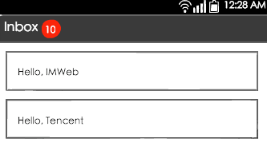
邮箱模型

Slide 9
jQuery
MVVM

Slide 10
jQuery
MVVM

Slide 11
jQuery
MVVM

Slide 12
Interesting!
But how to do it?

Slide 13
这里有个简版实现大家可以参考下：
https://github.com/imweb/Q.js

Slide 14
OK，挺有意思。
那么有什么可以选择的框架么？

Slide 15
React

Slide 16
Angular之父Misko Hevery称Angular的灵感来自于FLEX。
So
Angular just like FLEX
自成体系大而全的框架
Notes:
英雄级的大型Web开发框架。
一旦拥有，别无所求（换句话说：用了我的就别想用别人的）
注重面向对象设计，比如引入依赖注入，Typescript等（换句话说：设计复杂，对后台友好，对前端需要更多学习）
被诟病的directive语法设计

Slide 17
React
React as the V in MVC
Angular 是 React 的假想敌，你懂
精巧高效的UI层组件化库
Notes:
性能较佳
小而精，和别的东西组合容易
以Javascript为核心的组件化
奇怪的JSX写法令前端不爽
Web Component 未成熟前的极好替代品，甚至可以说，Web Component 的出现有React深刻的影响。

Slide 18
Virtual DOM
Diff
Patch(s)
DOM
数据
虚拟DOM
https://github.com/miniflycn/qvd
Notes:
说到 React 的性能就必须提Virtual DOM
减少浏览器引擎需要修改的DOM
减少浏览器在DOM与Javascript两个引擎中切换
如果对Virtual DOM算法有兴趣可以参考下面链接

Slide 19
多快？
ms

Slide 20
React-Native
Notes:
React 杀手级应用，可以用同样的技术开发iOS和Andriod应用。

Slide 21
Vue.js is a library for building modern web interfaces.
简单而灵活的界面交互库
Notes:
本质上，Vue.js 并没有带来什么新东西，但：
接口设计简单，灵活
面向未来，通过构建进行类Web Component式开发
抛弃了IE8……

Slide 22
海量业务场景下的挑战

Slide 23
访问一个页面的网络过程
DNS（解析）
Tcp连接
http request
http response
100ms-200ms
可缓存
三次握手
100-200ms
半个RTT
RTT不确定
优化空间
？

Slide 24
多普勒测速
t1 – t2 = DNS
t2 – t3 = TCP/IP
T3 = RTT
多普勒测速方案：
http://a-doppler.facebook.com/test_pixel?HTTP1.0&t=1&size=0k
t1= DNS + TCP/IP + RTT
http://a-doppler.facebook.com/test_pixel?HTTP1.1&t=2&size=0k
t2= TCP/IP + RTT
http://a-doppler.facebook.com/test_pixel?HTTP1.1&t=3&size=0k
t3= RTT
http://a-doppler.facebook.com/test_pixel?HTTP1.1&t=4&size=10k
10k/(t4- t3 ) ≈ bandwidth

Slide 25
我们的方案
t2 = RTT
t1 – t3 = DNS
t1 – RTT – DNS = TCP/IP
我们自己的方案：
http://1.url.cn?t=1&size=0k
t1= DNS + TCP/IP + RTT
http://1.url.cn?t=2&size=0k
t2= RTT
<link rel=“dns-prefetch” href=“//2.url.cn” />
dns 被浏览器缓存
http://2.url.cn?t=3&size=0k
t3 = tcp/ip + RTT

Slide 26
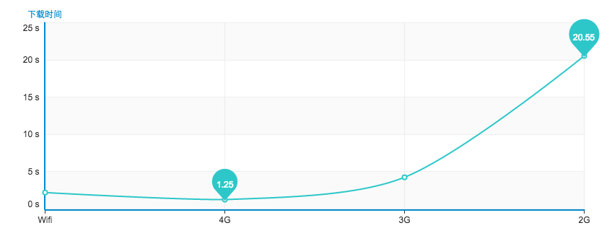
多普勒测速

Slide 27
市面上的MV*库要不太大，要不不支持IE8......

Slide 28
我们的MVVM库——Q.js
足够小 - gzip 6k
兼容性 - IE6+ (with jQuery and es5-shim) & All Mobile Browser (with Zepto)
Notes:
足够小，gzip之后只有6k
基于jQuery和es5-shim能支持IE6+，基于Zepto可以支持安卓2.3
节省约20%-30%代码量，例如下面的例子，之前需要48.5kb，之后只需要33.6kb便能完成同样功能。

Slide 29
仅仅使用MV*还不够，还需要组件化

Slide 30
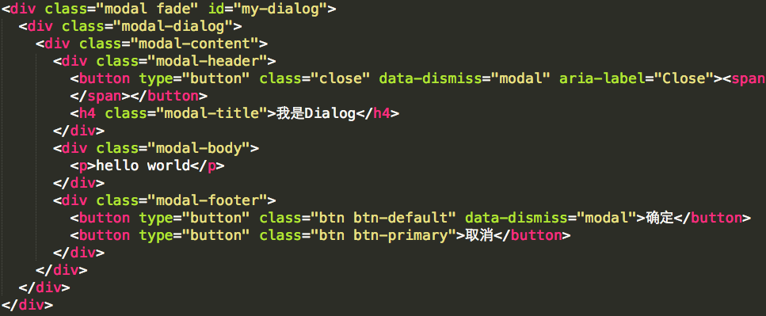
通常的组件化代码

Slide 31
如果使用组件能跟使用原生DOM元素一样，该多好？
Notes:
如果使用组件能跟使用原生DOM元素一样，该多好？
例如上面的例子变成这样：

Slide 32
Yes, Web Component!
全平台？全场景？(IE8？安卓2.3？Web侧？PC客户端？手机客户端？)
重用性与易扩展性如何解决？
如何降低调试成本？
迁移成本
Notes:
是的，Web Component便能解决。但想融入我们的业务场景还要解决下面几个问题：
兼容性，如何兼容IE8，安卓2.3，如何覆盖Web侧、PC客户端、手机客户端？
如何重用，如何扩展？
如何降低调试成本？
怎么解决迁移成本？
Ques 为什么不使用React？
我觉的React很好，甚至Web Component本身也深受其影响，但是：
* React的JSX其实是反标准的，在Web历史进程中我们可以发现，反标准最终都混的不怎么样，即使技术上是超前的(IE在VBScript引入getter和setter、prototype.js通过修改prototype扩展原生对象方法)

Slide 33
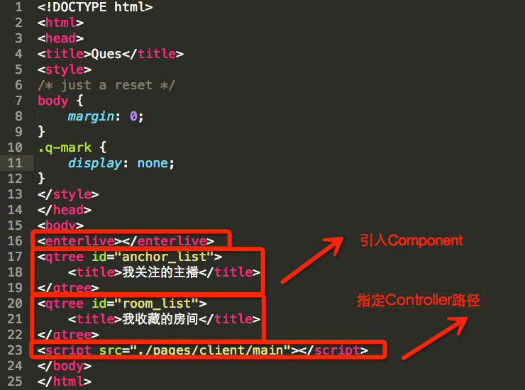
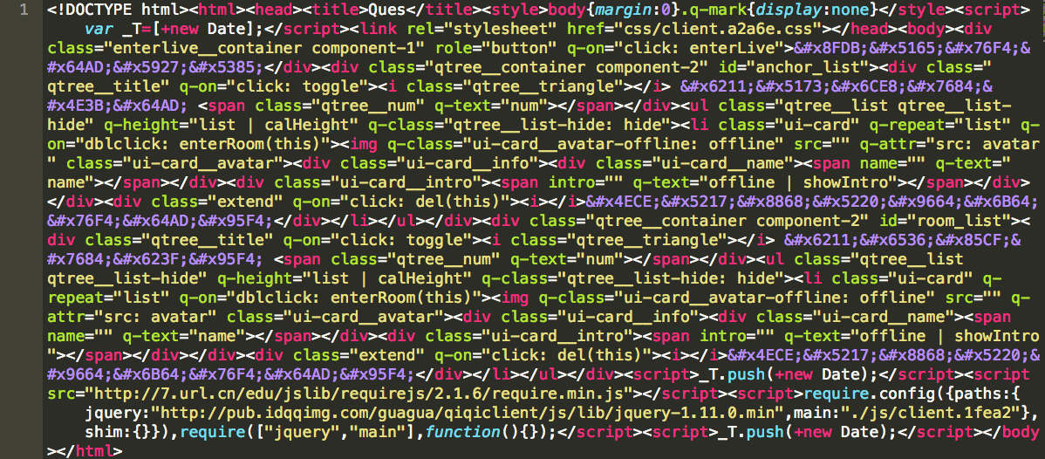
基于动态编译和MVVM的类Web Component组件化方案——Ques
线下编译解决兼容性：IE8(甚至IE6)兼容
上线阶段
开发阶段
Notes:
那么我们怎么解决IE8的兼容问题呢？
实际上，大部分线上解决不了的问题都可以通过线下解决：
没有HTTP2，所以通过线下打包来节省请求
LESS刚出来的时候在浏览器编译，但太慢了，所以就线下构建了
react通过创建对象创建虚拟dom，太晦涩，所以现在来做个jsx线下转js

Slide 34
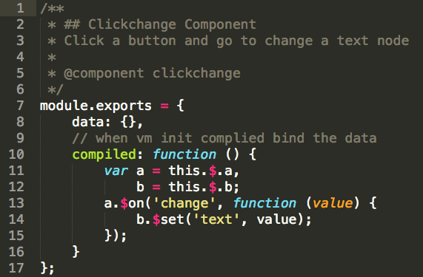
可组合：复杂UI可拆分成多个简单UI
Notes:
这里是有技术难点的，也就是说如何控制组件的能控制到的DOM的范围，即DOM的作用域。
简单的说，如果父级组件能控制子组件的DOM的话，那父级组件就能删掉子组件的元素，导致子组件找不到对应元素，甚至产生致命错误。
这也是为什么需要将DOM操作托管给库的原因之一。

Slide 35
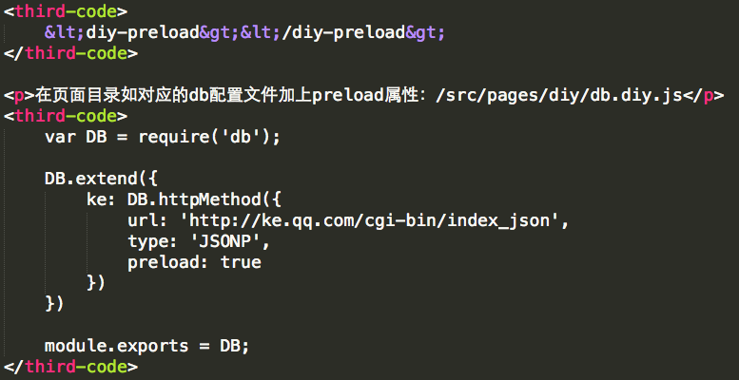
可继承：相似组件可通过基类扩展
可重用：可在不同场景使用
Notes:
接下来开发同学需要一种方式来扩展组件，因为他们发现很多组件只有很少的地方不一样，但全部写成一个组件又困难重重，例如dialog组件。
组件继承便可以解决这个问题，例如下面的例子，我们制作了一个基类组件dialog之后，通过extend属性来声明继承，新建一个新的组件，修改了组件部分内容后，并继承了dialog所有的数据、方法以及事件。
组件还是可以重用的，那么一个组件就能用在多个场景，避免重造轮子。

Slide 36
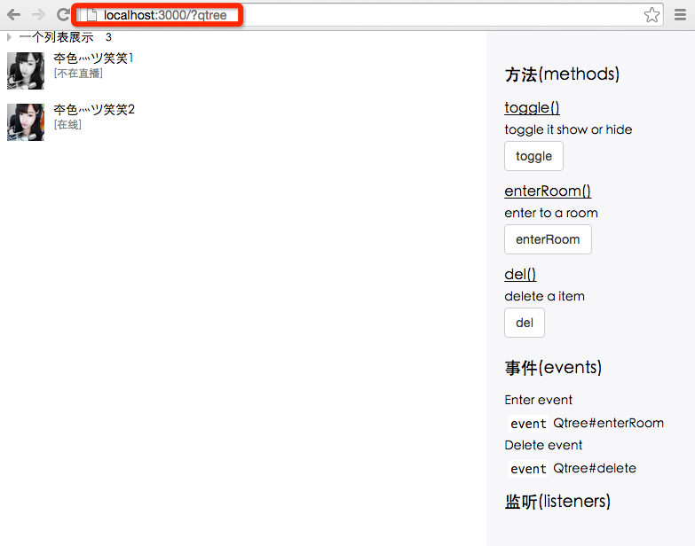
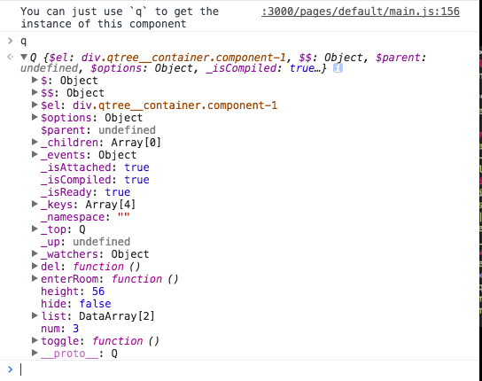
单例调试 + 自动文档化
Notes:
把多个组件集成到一起调试太困难？
业务组件基本没时间写文档？
所以我们又做了一个组件单例调试功能，顺带带了自动文档化，通过扫描代码来生成简单的文档。

Slide 37
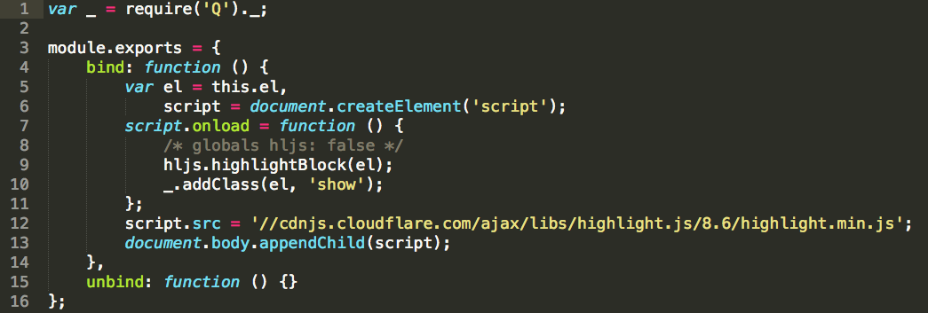
第三方组件 = less组件开发成本 + less迁移成本
高亮代码组件，通过第三方库highlight.js来实现非常快
只需封装一个接口，便可在任意地方使用，
唯一的弱点是内部不可嵌套
Notes:
旧项目很难迁移？
为什么我要花时间开发一个datepicker或者富文本？
第三方组件来解决这个问题，例如这是一个第三方代码高亮组件，用MVVM开发一遍很麻烦。而利用highlight.js就很简单：
写容器的模版
实现bind(容器出现时该干什么)，unbind(容器销毁时该干什么)
就可以在整个组件系统中使用，唯一的缺点是该组件内部不可以嵌套。

Slide 38
最终效果: 结构有迹可循，代码可预测
ViewModel(视图模型)
Component
Component
Component
CSS(样式)
Component
Component
HTML(结构)
Javascript(逻辑)
Controller(控制器)
logic
以前我们的代码结构是这样的
data processing
符合人类通常思维模式：
将事物拆分成有机个体，
再各个击破
report
现在的代码结构是这样的
Notes:
所以当我们想改变业务逻辑的时候，我们可以只关注逻辑层；
如果我们想要改CGI与组件的数据对接，就可以改数据处理层；
如果我们想修改上报，就只需要去上报层修改。

Slide 39
更多的想象力
前后端代码重用 —— Q.tpl
前终端同构——Q-native
https://github.com/miniflycn/Ques

Slide 40
模版复用
<span q-text="list | length"></span>
编译
<span q-text="list | length"><%= _filterValue("list | length") %></span>
data
<span q-text="list | length">4</span>

Slide 41
Thanks & QA

